Slide 1
CODE CRAFTERS

Slide 2
INTEGRANTES
PRODUCT OWNER:
SOFIA RAIA
SCRUM MASTER:
MARTINA MOLINA
DEVELOPERS:
AILEN CARRETERO
JUAN IGNACIO JUAREZ
MARIANO VIDELA

Slide 3
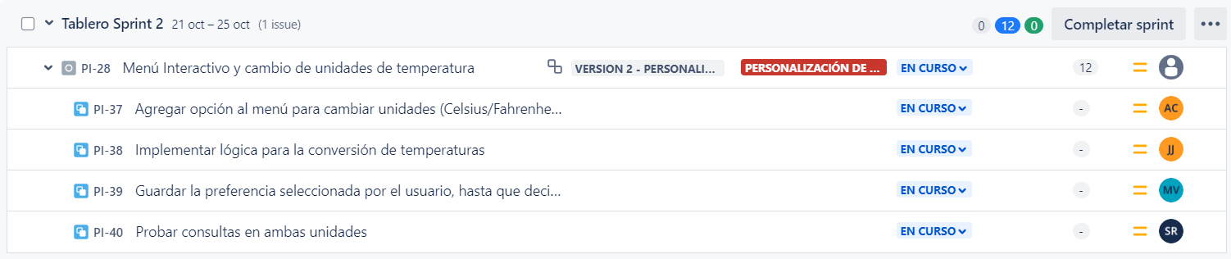
TABLERO DE JIRA
SPRINT 2

Slide 4
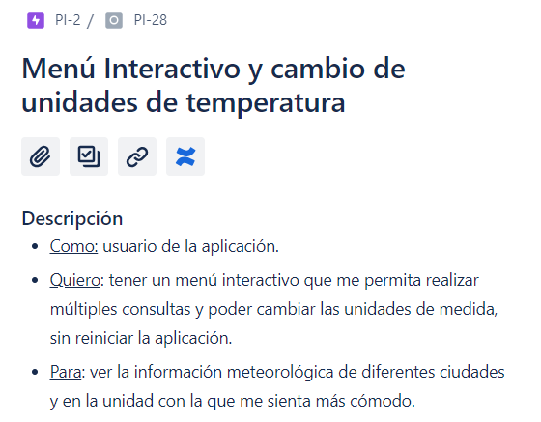
TABLERO DE JIRA
HU 2

Slide 5
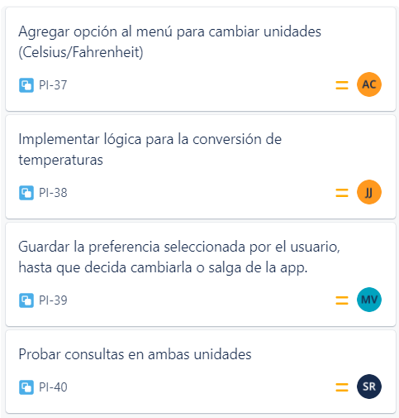
TABLERO DE JIRA
SUBTAREAS

Slide 6
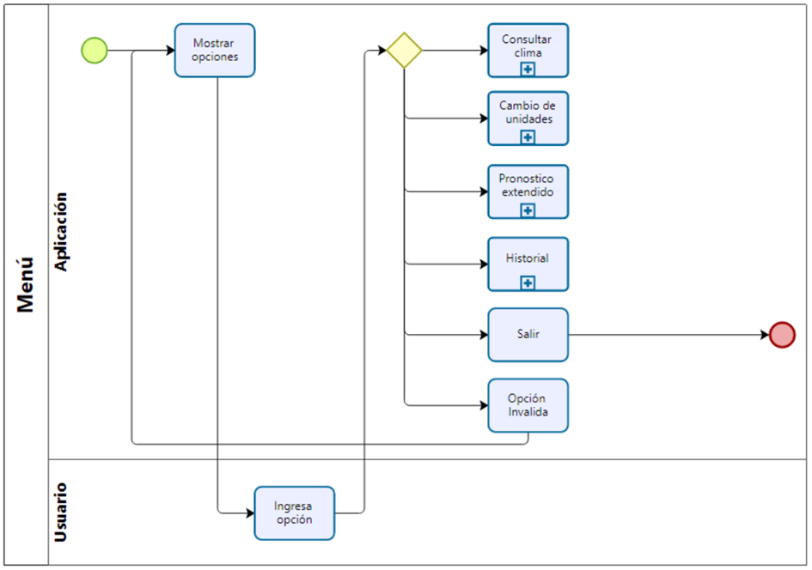
BPMN

Slide 7
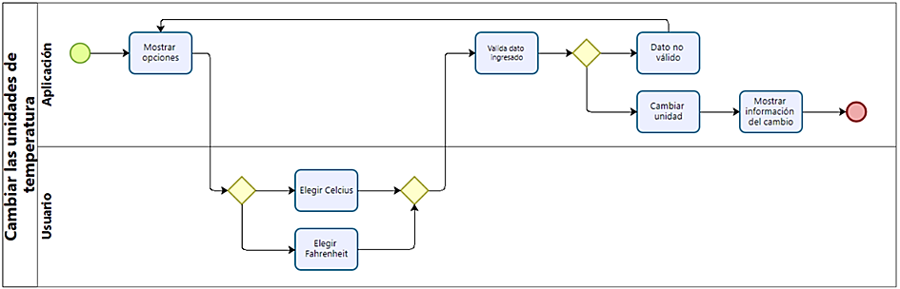
BPMN

Slide 8
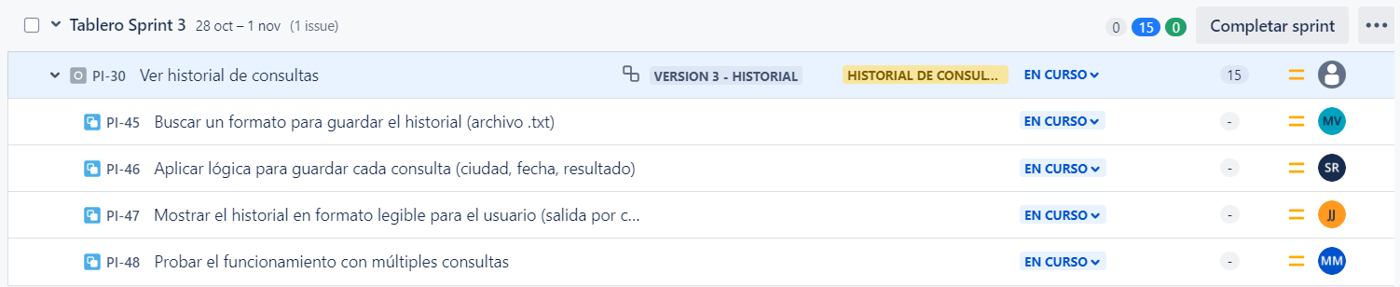
TABLERO DE JIRA
SPRINT 3

Slide 9
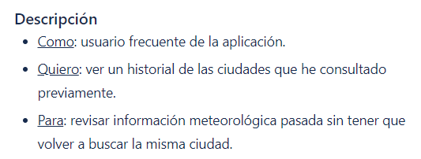
TABLERO DE JIRA
HU 4

Slide 10
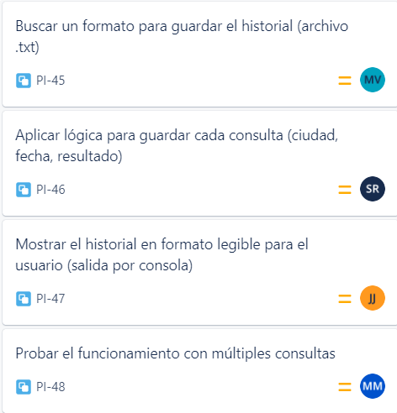
TABLERO DE JIRA
SUBTAREAS

Slide 11
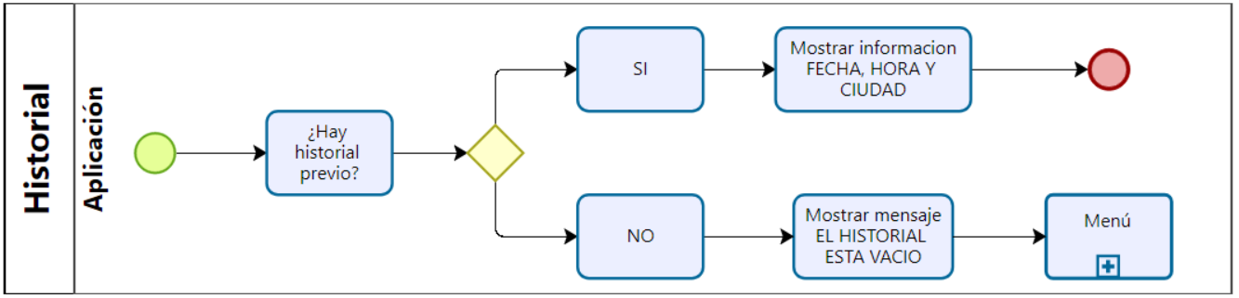
BPMN

Slide 12
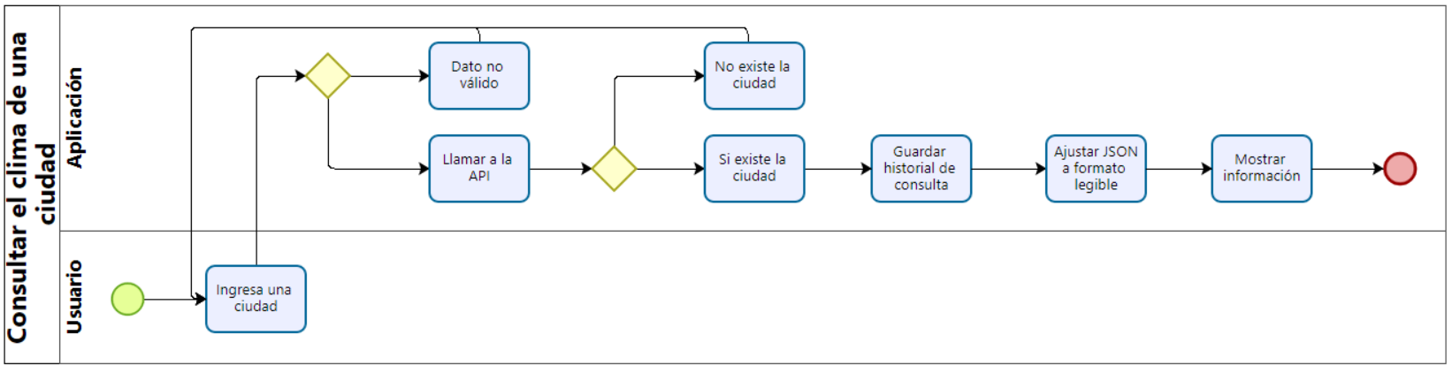
BPMN
SE AGREGA LA TAREA “GUARDAR HISTORIAL DE CONSULTA”
EN CADA UNO DE LOS SUB-PROCESOS:

Slide 13
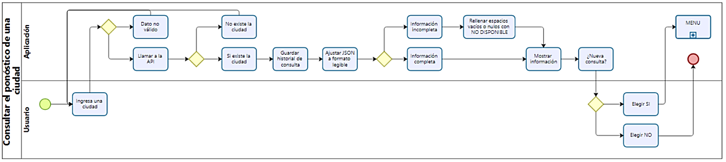
BPMN
SE AGREGA LA TAREA “GUARDAR HISTORIAL DE CONSULTA”
EN CADA UNO DE LOS SUB-PROCESOS:

